Slide 1
Научный поиск как смысл жизни
ДЕПАРТАМЕНТ ЗДРАВООХРАНЕНИЯ ОРЛОВСКОЙ ОБЛАСТИ
БЮДЖЕТНОЕ УЧРЕЖДЕНИЕ ОРЛОВСКОЙ ОБЛАСТИ
«ОРЛОВСКАЯ НАУЧНАЯ МЕДИЦИНСКАЯ БИБЛИОТЕКА»
Централизованная библиотечная система
Россия, 302027, г. Орел, ул. Приборостроительная, д. 42, тел./факс (4862) 41-01-33; 41-01-34; 41-00-04
К 115-летию со дня рождения Андрея Дмитриевича Адо, основателя отечественной службы аллергологии
Орел, 2024

Slide 2
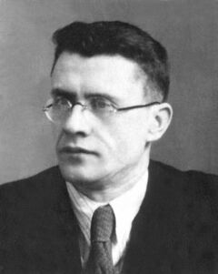
В 2024 году исполняется 115 лет со дня рождения Андрея Дмитриевича Адо, выдающегося отечественного патофизиолога, иммунолога, биолога, основателя Научно-исследовательской лаборатории аллергологии Академии медицинских наук СССР.
Андрей Дмитриевич является основателем научной школы аллергологов и системы аллергологической помощи в СССР. Благодаря его деятельности были разработаны нормативы для производства важнейшей группы аллергенов (пылевые, пыльцевые, пищевые, бактериальные и другие) и успешно внедрены в аллергологическую службу.
Много разных направлений развивалось академиком Адо и его учениками и при исследовании проблемы бронхиальной астмы.
Андрею Дмитриевичу Адо был свойственен общебиологический подход в исследованиях проблем о воспалении, реактивности, аллергии, патогенезе инфекционных болезней. Его интересовали идеи эволюции. Адо сочетал диалектическую методологию с тщательно проведенными экспериментальными исследованиями.
Он оставил о себе память как о ученом-философе, развивающем вопросы учения о здоровье и болезни. Итогом многолетних размышлений в этой области стала его монография «Вопросы общей нозологии», в которой представлены прошлые и настоящие концепции природы и сущности болезни, особенности болезни человека с позиций опосредования его биологических качеств социальными факторами.
Андрей Дмитриевич Адо
(12 января 1909 ( Казань) - 29 октября 1997 (Москва))

Slide 3
Адо, А.Д. Вопросы общей нозологии (историко-методологические этюды).-Москва «Медицина».-1985.-240с.
В монографии в историческом аспекте рассматриваются существующие концепции о природе и сущности болезни. В ней освещаются особенности болезней человека с диалектико-материалистических позиций. Специальное внимание уделяется рассмотрению переходных состояний от здоровья к болезни, определению этих понятий. Обсуждается роль механизмов резистентности, повреждения, реактивности, приспособления и выздоровления.
Предназначена для патофизиологов, философов и врачей.

Slide 4
Адо, А.Д. Н.Н. Сиротинин ( 1896-1977).-М.: Медицина, 1988.-128с.
Эту книгу Андрей Дмитриевич Адо посвятил своему учителю, которого он безгранично уважал.
В монографии освещены жизненный путь и этапы становления Николая Николаевича Сиротинина – выдающегося патофизиолога и физиолога как ученого, преподавателя, врача и общественного деятеля.
Показаны основные направления его научных работ, их значение для развития теоретической и клинической медицины, а также роли учеников и последователей Н.Н. Сиротинина в дальнейшем развитии его научного наследия.
Предназначена для патофизиологов, физиологов, историков медицины и врачей.

Slide 5
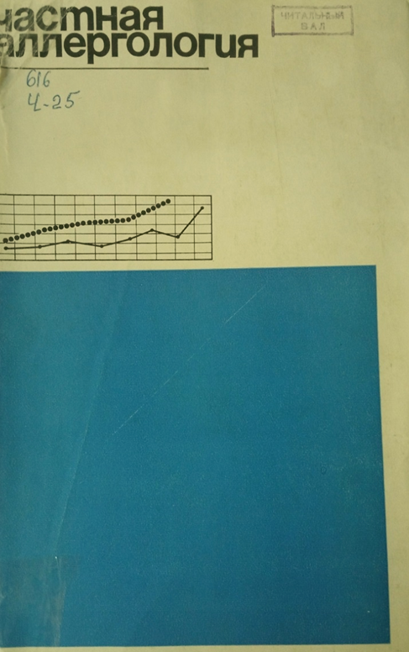
Частная аллергология/Под ред. А.Д.Адо.М.: «Медицина», 1976.-512с.
Книга посвящена одной из важнейших проблем современной медицины – аллергическим заболеваниям и является первым в нашей стране руководством по частной аллергологии.
Руководство написано ведущими отечественными специалистами.
Рассчитано на врачей –аллергологов, терапевтов, педиатров, иммунологов, дерматологов, профпатологов и пр.

Slide 6
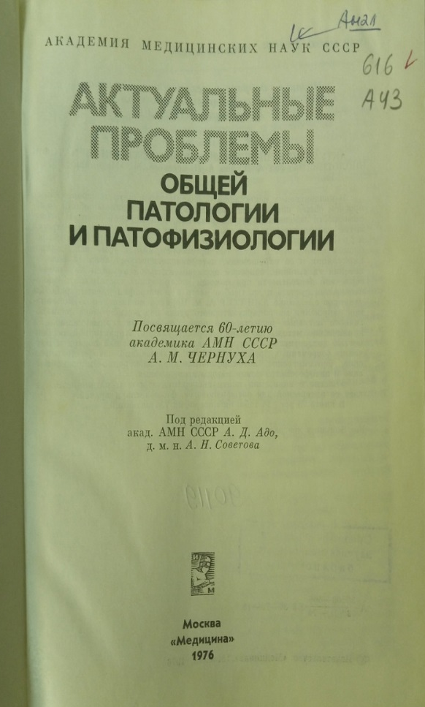
Актуальные проблемы общей патологии и патофизиологии./ Под ред. А.Д. Адо, А.Н. Советова.-М.: «Медицина», 1976.-323с.
Авторами статей этого сборника являются видные отечественные и зарубежные ученые. В них освещены проблемы общей патологии и экспериментальной медицины: закономерности заболевания и выздоровления, роль нервной системы в развитии патологических процессов, дальнейшее развитие теории стресса, патологии сердечно-сосудистой системы. В представленной коллективной монографии прослеживается комплексный подход к изучению проблем патологии.

Slide 7
Патологическая физиология / под ред. А.Д. Адо, Л.М. Ишимовой.-М.: «Медицина», 1973.-535 с.
Первоначально учебник патологической физиологии под редакцией Адо был издан в 1957 году. С тех пор многие разделы патологической физиологии претерпели существенные изменения, возникли новые разделы: общая патофизиология клетки, элементы космической патофизиологии, патогенное действие ультразвука, лазера, иммунологическая толерантность и др.
В настоящий учебник, являющийся переизданием, были введены соответствующие времени издания обновления в этой области.
Учебник предназначается для студентов медицинских вузов изучающих курс патологической физиологии.
Марианна Андреевна Адо, дочь Андрея Дмитриевича , доктор медицинских наук, профессор, вела активную работу по сохранению памяти об отце. К его столетию совместно с бывшими коллегами и учениками удалось подготовить к переизданию учебник патологической физиологии, созданный им.

Slide 8
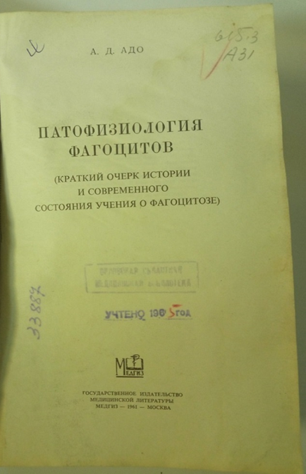
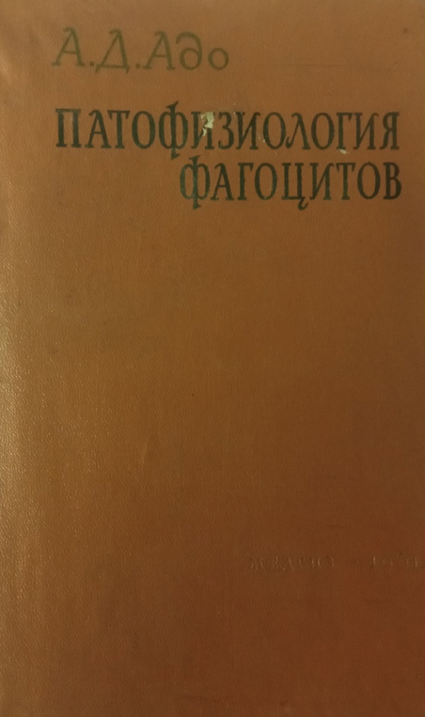
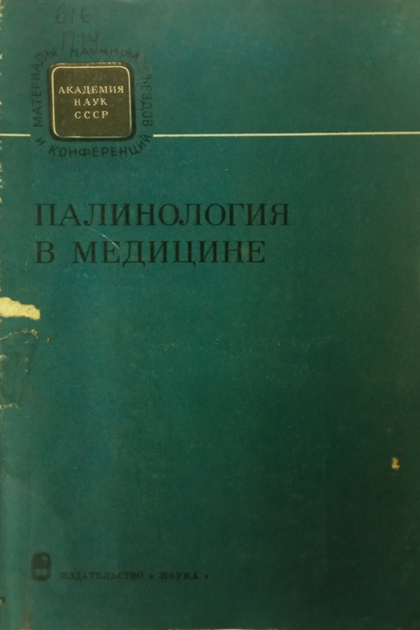
В Орловской научной библиотеке представлена выставка, посвященная Андрею Дмитриевичу Адо. Приглашаем наших читателей окунуться в историю формирования аллергологии в нашей стране.
Материал подготовлен главным библиотекарем отдела научной информации Кучук Е.А.

